Slide 1
Presentación de fonética
29.1
Palabras con
pr
tr
fr

Slide 2
Día 1
Notes:
Diga: ¡Hola, lectores! Hoy vamos a leer y escribir palabras y leer oraciones con las sílabas trabadas pr, tr y fr. ¿Listos?
Avance a la siguiente diapositiva.

Slide 3

1. Leer palabras
Notes:
Avance a la diapositiva 4.

Slide 4



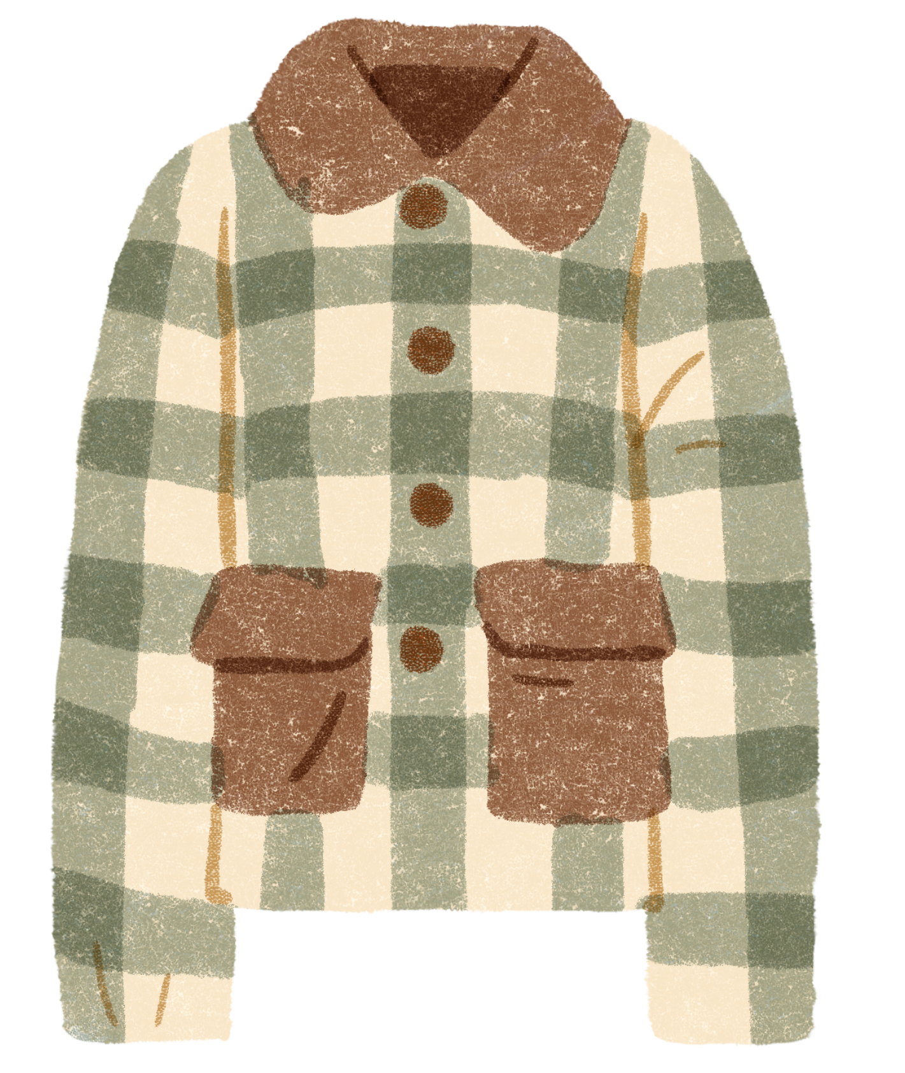
¡Recuerda!
primaria
pr
tr
traer
fr
franela
Notes:
Diga: Hoy vamos a repasar las palabras con las sílabas trabadas pr, tr, fr.
Modele: Escuchen con atención: primaria. Escucho la sílaba trabada pr en la primera sílaba, pri. Repita con los estudiantes con las palabras traer y franela.
Diga: Ahora vamos a leer varias palabras con las sílabas trabadas pr, tr, fr.
Avance a la diapositiva 5.

Slide 5
pronto
Notes:
Lea la palabra en voz alta junto con los estudiantes.
Diga: pronto.
Repita si es necesario.
Muestre a los estudiantes las diapositivas 6-12 una a la vez y diga cada palabra en voz alta junto con ellos.
Avance a la siguiente diapositiva.

Slide 6
centro
Notes:
Lea la palabra en voz alta junto con los estudiantes.
Diga: centro.
Repita si es necesario.
Avance a la siguiente diapositiva.

Slide 7
fracaso
Notes:
Lea la palabra en voz alta junto con los estudiantes.
Diga: fracaso.
Repita si es necesario.
Avance a la siguiente diapositiva.

Slide 8
litro
Notes:
Lea la palabra en voz alta junto con los estudiantes.
Diga: litro.
Repita si es necesario.
Avance a la siguiente diapositiva.

Slide 9
prever
Notes:
Lea la palabra en voz alta junto con los estudiantes.
Diga: prever.
Repita si es necesario.
Avance a la siguiente diapositiva.

Slide 10
frescura
Notes:
Lea la palabra en voz alta junto con los estudiantes.
Diga: frescura.
Repita si es necesario.
Avance a la siguiente diapositiva.

Slide 11
rostro
Notes:
Lea la palabra en voz alta junto con los estudiantes.
Diga: rostro.
Repita si es necesario.
Avance a la siguiente diapositiva.

Slide 12
precio
Notes:
Lea la palabra en voz alta junto con los estudiantes.
Diga: precio.
Repita si es necesario.
Avance a la siguiente diapositiva.

Slide 13

2. ¡Aprendamos juntos!
Notes:
Comience en la diapositiva número 14.

Slide 14
pr, tr, fr
Las sílabas trabadas pr, tr y fr se forman al combinar estas consonantes con las vocales a, e, i, o, u. La consonante r siempre va después de otra consonante como p, t o f → precio, centro, frescura
Notes:
Diga: Hoy vamos a repasar la regla de ortografía de las palabras con las sílabas trabadas pr, tr, fr. (Haga clic)
Diga: Las sílabas trabadas pr, tr y fr se forman al combinar estas consonantes con las vocales a, e, i, o, u. La regla principal es que la consonante r siempre va después de otra consonante como p, t o f.
Señale y lea en voz alta cada ejemplo.
Avance a la siguiente diapositiva.

Slide 15
pr
La consonante r siempre va después de la p.
__ecio
precio
Notes:
Diga: Ahora vamos a practicar. Recuerden las reglas que aprendimos. Repase las reglas si es necesario.
① Muestre: precio.
Diga: De acuerdo con la regla, la consonante r siempre va después de la p. (Haga clic)
Diga: Leamos juntos: pre - cio, precio. ¿Qué letra va antes de la r en precio? (Pausa) (Haga clic) ¡Muy bien, la letra p!
Avance a la siguiente diapositiva.

Slide 16
tr
La consonante r siempre va después de la t.
cen_o
centro
Notes:
② Muestre: centro.
Diga: De acuerdo con la regla, la consonante r siempre va después de la t.
Diga: Leamos juntos: cen - tro, centro. ¿Qué letra va antes de la r en centro? (Pausa) (Haga clic) ¡Muy bien, la letra t!
Avance a la siguiente diapositiva.

Slide 17
fr
La consonante r siempre va después de la f.
_escura
frescura
Notes:
③ Muestre: frescura.
Diga: De acuerdo con la regla, la consonante r siempre va después de la f.
Diga: Leamos juntos: fres - cu - ra, frescura. ¿Qué letra va antes de la r en frescura? (Pausa) (Haga clic) ¡Muy bien, la letra f!
Avance a la siguiente diapositiva.

Slide 18

3. Ortografía
Notes:
Asegúrese de que todos los estudiantes tengan una pizarra donde practicar.
Avance a la siguiente diapositiva.

Slide 19

principal
Notes:
Diga: Ahora voy a decir una palabra con las sílabas trabadas pr, tr, fr y luego una oración con esa palabra. Todos van a repetir la palabra y escribirla en su pizarra. Recuerden usar lo que aprendimos sobre las palabras con pr, tr y fr.
Diga: La palabra es principal. Vamos a cruzar la avenida principal para ir al parque. Repitan conmigo: principal.
Diga: ¿Cuántas sílabas tiene la palabra? (3) prin - ci - pal. La primera sílaba, prin, ¿cuántos sonidos tiene? (4) /p/, /r/, /i/, /n/. La segunda sílaba, ci, ¿cuántos sonidos tiene? (2) /s/, /i/. La tercera sílaba, pal, ¿cuántos sonidos tiene? (3) /p/, /a/, /l/. Principal, /p/, /r/, /i/, /n/, /s/, /i/, /p/, /a/, /l/.
Pida a los estudiantes que muestren su pizarra después de escribir la palabra para verificar su respuesta.
Repita si es necesario.
Avance a la siguiente diapositiva.

Slide 20
atrapa
Notes:
Diga: La palabra es atrapa. El perro atrapa la pelota. Repitan conmigo: atrapa.
Diga: ¿Cuántas sílabas tiene la palabra? (3) a - tra - pa. La primera sílaba, a, ¿cuántos sonidos tiene? (1) /a/. La segunda sílaba, tra, ¿cuántos sonidos tiene? (3) /t/, /r/, /a/. La tercera sílaba, pa, ¿cuántos sonidos tiene? (2) /p/, /a/. Atrapa, /a/, /t/, /r/, /a/, /p/, /a/.
Pida a los estudiantes que muestren su pizarra después de escribir la palabra para verificar su respuesta.
Repita si es necesario.
Avance a la siguiente diapositiva.

Slide 21
Francisco
Notes:
Diga: La palabra es Francisco. Francisco es un niño muy curioso. Repitan conmigo: Francisco.
Diga: ¿Cuántas sílabas tiene la palabra? (3) Fran - cis - co. La primera sílaba, Fran, ¿cuántos sonidos tiene? (4) /f/, /r/, /a/, /n/. La segunda sílaba, cis, ¿cuántos sonidos tiene? (3) /s/, /i/, /s/. La tercera sílaba, co, ¿cuántos sonidos tiene? (2) /k/, /o/. Francisco, /f/, /r/, /a/, /n/, /s/, /i/, /s/, /k/, /o/.
Pida a los estudiantes que muestren su pizarra después de escribir la palabra para verificar su respuesta.
Repita si es necesario.
Avance a la siguiente diapositiva.

Slide 22

4. Palabras de alta frecuencia
Notes:
Diga: Ahora vamos a leer palabras que vemos todo el tiempo y podemos leer rápidamente. Vamos a leer estas palabras juntos.
Muestre a los estudiantes las diapositivas 23-25 una a la vez y lea cada palabra junto con ellos.
Avance a la siguiente diapositiva.

Slide 23
norte
Notes:
Lea cada palabra junto con los estudiantes.
Diga: norte.
Repita si es necesario.
Avance a la siguiente diapositiva.

Slide 24
poner
Notes:
Lea cada palabra junto con los estudiantes.
Diga: poner.
Repita si es necesario.
Avance a la siguiente diapositiva.

Slide 25
viene
Notes:
Lea cada palabra junto con los estudiantes.
Diga: viene.
Repita si es necesario.
Avance a la siguiente diapositiva.

Slide 26

5. Oraciones
Notes:
Diga: Ahora vamos a leer oraciones. Asegúrate de prestar atención a la puntuación y a la entonación de tu voz. Primero las vamos a leer despacio y luego con más fluidez.
Avance a la siguiente diapositiva.

Slide 27
¡Es una piedra preciosa!
Notes:
Diga: Vamos a leer juntos esta oración.
Señale la primera palabra, Es, y lea la oración apuntando a cada palabra. Primero despacio y la segunda vez con fluidez.
Pida a los estudiantes que repitan con usted.
Haga clic para indicar la palabra.
Avance a la siguiente diapositiva.

Slide 28
Pero primero deben prometer cuidar bien de ella y no perderla.
Notes:
Diga: Vamos a leer juntos esta oración.
Señale la primera palabra, Pero, y lea la oración apuntando a cada palabra. Primero despacio y la segunda vez con fluidez.
Pida a los estudiantes que repitan con usted.
Haga clic para indicar la palabra.
Avance a la siguiente diapositiva.

Slide 29
6. Dictado
Notes:
Avance a la siguiente diapositiva.

Slide 30
Notes:
Asegúrese de que todos los estudiantes tengan una pizarra donde practicar.
Diga: Ahora vamos a escribir una oración. Primero, quiero que me ayuden a contar cuántas palabras tiene. Escuchen atentamente.
Diga: ¡Es una piedra preciosa!. ¿Cuántas palabras escucharon? Vamos a repetirla juntos mientras contamos cada palabra. Es (1), una (2), piedra (3), preciosa (4). ¡Tiene cuatro palabras!
Pida a los estudiantes que escriban todas las palabras de la oración.
Diga: Puedes dividir cada palabra en sílabas y luego en sonidos para asegurarte de escribir todos los sonidos que escuchas correctamente.
Pida a los estudiantes que muestren su pizarra para verificar su respuesta. Repita si es necesario.
Avance a la siguiente diapositiva.

Slide 31
¡Es una piedra preciosa!
Notes:
Pida a los estudiantes que lean la oración en voz alta y comparen su oración con la oración que muestra la diapositiva.
Anime a los estudiantes a autocorregir su escritura.
Avance a la siguiente diapositiva.

Slide 32

¡Felicidades!
El día está completo,
¡excelente trabajo!

Slide 33
Día 2
Notes:
Diga: ¡Hola, lectores! Hoy vamos a leer y escribir palabras y leer oraciones con las sílabas trabadas pr, tr y fr. ¿Listos?
Avance a la siguiente diapositiva.

Slide 34
1. Leer palabras multisilábicas
Notes:
Avance a la siguiente diapositiva.

Slide 35
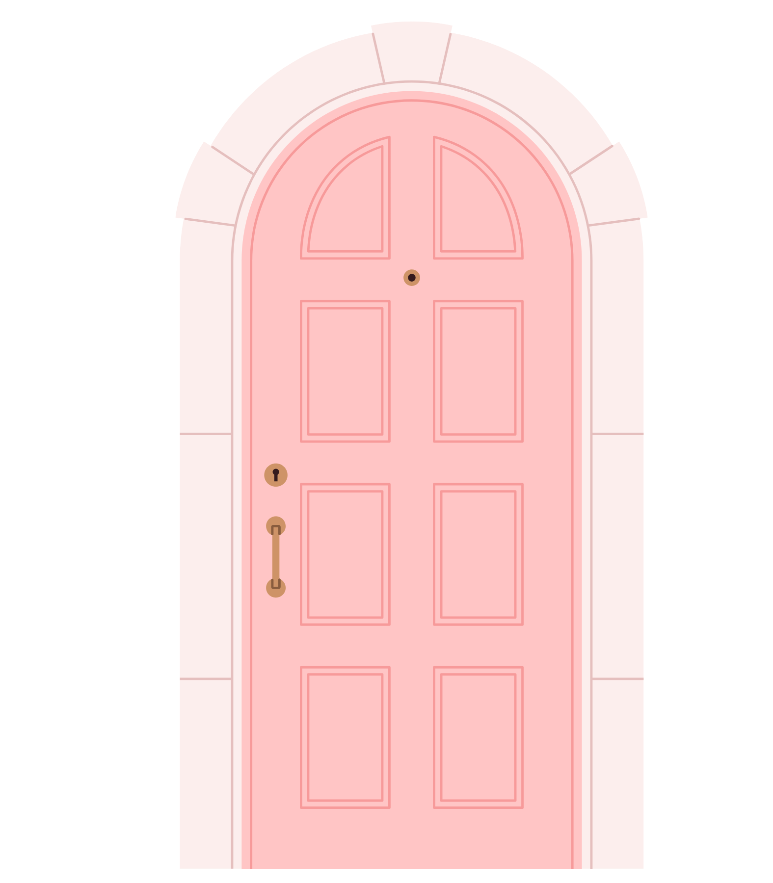
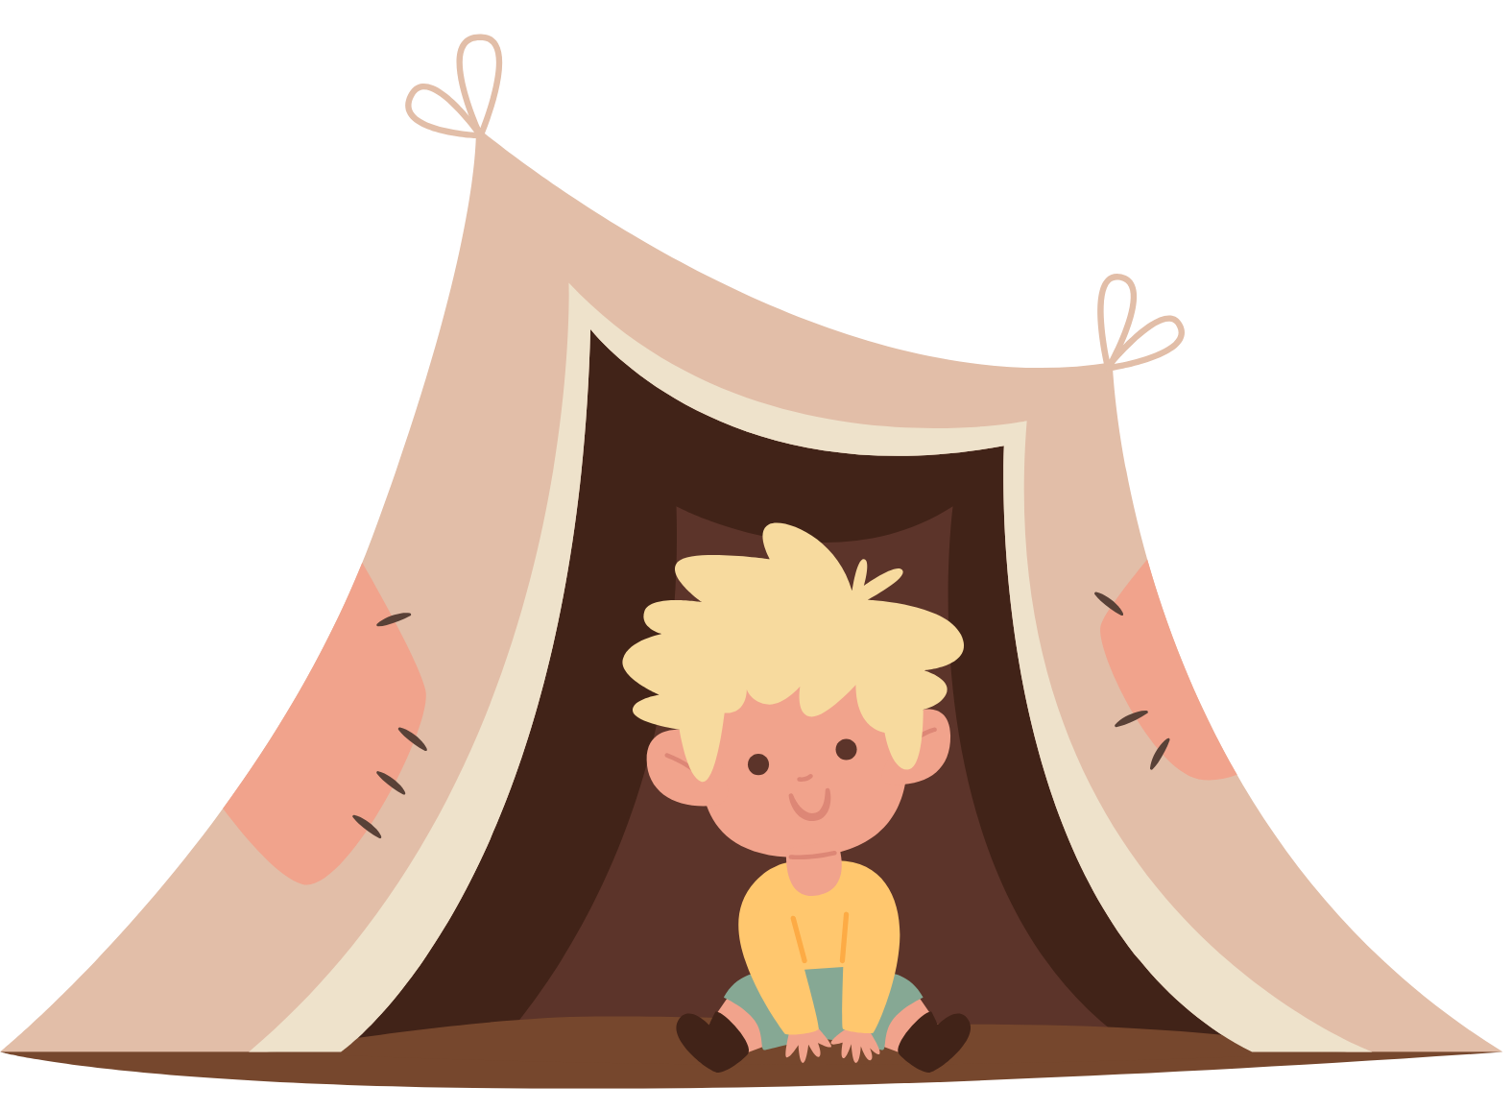
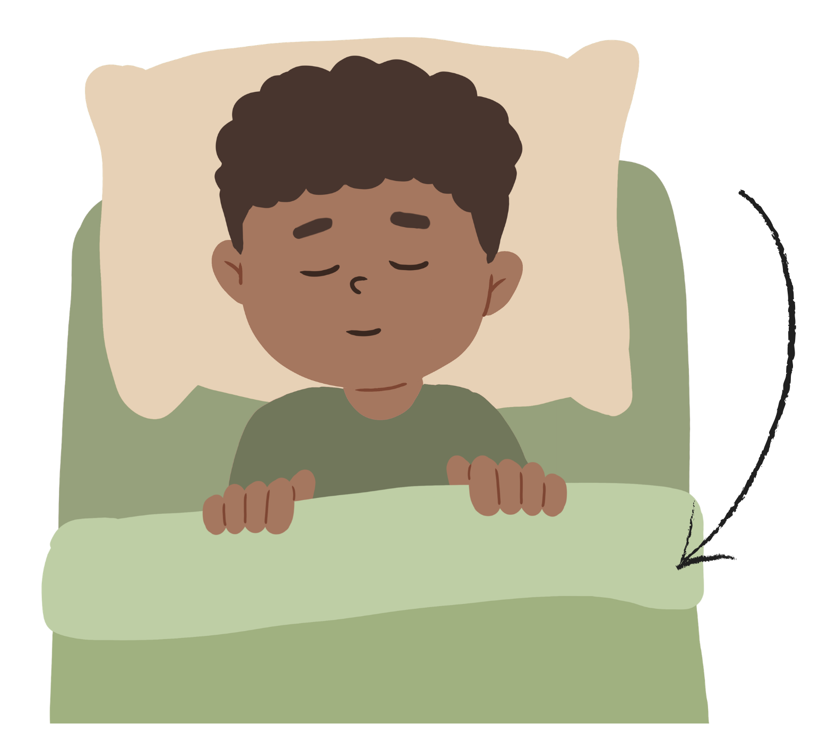
¡Recuerda!
privado
pr
tr
adentro
fr
frazada
Notes:
Diga: Hoy vamos a repasar las palabras con las sílabas trabadas pr, tr, fr.
Modele: Escuchen con atención: privado. Escucho la sílaba trabada pr en la primera sílaba, pri. Repita con los estudiantes con las palabras adentro y frazada.
Diga: Ahora vamos a leer varias palabras con las sílabas trabadas pr, tr, fr.
Avance a la diapositiva 36.

Slide 36
contratar
Notes:
Lea la palabra en voz alta junto con los estudiantes.
Diga: contratar.
Repita si es necesario.
Avance a la siguiente diapositiva.

Slide 37
impresora
Notes:
Lea la palabra en voz alta junto con los estudiantes.
Diga: impresora.
Repita si es necesario.
Avance a la siguiente diapositiva.

Slide 38
mientras
Notes:
Lea la palabra en voz alta junto con los estudiantes.
Diga: mientras.
Repita si es necesario.
Avance a la siguiente diapositiva.

Slide 39
confrontar
Notes:
Lea la palabra en voz alta junto con los estudiantes.
Diga: confrontar.
Repita si es necesario.
Avance a la siguiente diapositiva.

Slide 40
compromiso
Notes:
Lea la palabra en voz alta junto con los estudiantes.
Diga: compromiso.
Repita si es necesario.
Avance a la siguiente diapositiva.

Slide 41
mostrándole
Notes:
Lea la palabra en voz alta junto con los estudiantes.
Diga: mostrándole.
Repita si es necesario.
Avance a la siguiente diapositiva.

Slide 42
refrigerar
Notes:
Lea la palabra en voz alta junto con los estudiantes.
Diga: refrigerar.
Repita si es necesario.
Avance a la siguiente diapositiva.

Slide 43
encontramos
Notes:
Lea la palabra en voz alta junto con los estudiantes.
Diga: encontramos.
Repita si es necesario.
Avance a la siguiente diapositiva.

Slide 44
2. Ortografía
Notes:
Asegúrese de que todos los estudiantes tengan una pizarra donde practicar.
Avance a la siguiente diapositiva.

Slide 45
prudente
Notes:
Diga: Ahora voy a decir una palabra con las sílabas trabadas pr, tr, fr y luego una oración con esa palabra. Todos van a repetir la palabra y escribirla en su pizarra. Recuerden usar lo que aprendimos sobre las palabras con pr, tr y fr.
Diga: La palabra es prudente. Hay que ser muy prudente al cruzar la calle. Repitan conmigo: prudente.
Diga: ¿Cuántas sílabas tiene la palabra? (3) pru - den - te. La primera sílaba, pru, ¿cuántos sonidos tiene? (3) /p/, /r/, /u/. La segunda sílaba, den, ¿cuántos sonidos tiene? (3) /d/, /e/, /n/. La tercera sílaba, te, ¿cuántos sonidos tiene? (2) /t/, /e/. Prudente, /p/, /r/, /u/, /d/, /e/, /n/, /t/, /e/.
Pida a los estudiantes que muestren su pizarra después de escribir la palabra para verificar su respuesta.
Repita si es necesario.
Avance a la siguiente diapositiva.

Slide 46
trasladar
Notes:
Diga: La palabra es trasladar. Van a trasladar a los animales a su hábitat natural. Repitan conmigo: trasladar.
Diga: ¿Cuántas sílabas tiene la palabra? (3) tras - la - dar. La primera sílaba, tras, ¿cuántos sonidos tiene? (4) /t/, /r/, /a/, /s/. La segunda sílaba, la, ¿cuántos sonidos tiene? (2) /l/, /a/. La tercera sílaba, dar, ¿cuántos sonidos tiene? (3) /d/, /a/, /r/. Trasladar, /t/, /r/, /a/, /s/, /l/, /a/, /d/, /a/, /r/.
Pida a los estudiantes que muestren su pizarra después de escribir la palabra para verificar su respuesta.
Repita si es necesario.
Avance a la siguiente diapositiva.

Slide 47
descifrar
Notes:
Diga: La palabra es descifrar. A veces toma tiempo descifrar algunas adivinanzas. Repitan conmigo: descifrar.
Diga: ¿Cuántas sílabas tiene la palabra? (3) des - ci - frar. La primera sílaba, des, ¿cuántos sonidos tiene? (3) /d/, /e/, /s/. La segunda sílaba, ci, ¿cuántos sonidos tiene? (2) /s/, /i/. La tercera sílaba, frar, ¿cuántos sonidos tiene? (4) /f/, /r/, /a/, /r/. Descifrar, /d/, /e/, /s/, /i/, /f/, /r/, /a/, /r/.
Pida a los estudiantes que muestren su pizarra después de escribir la palabra para verificar su respuesta.
Repita si es necesario.
Avance a la siguiente diapositiva.

Slide 48

3. Análisis morfológico
Notes:
Diga: Las palabras de dos o más sílabas se pueden clasificar en agudas, graves y esdrújulas. Hoy vamos a aprender sobre las palabras graves.
Avance a la siguiente diapositiva.

Slide 49
n
s
a e i o u
fá - cil
lá - piz
a - zú - car
Notes:
Señale y lea en voz alta las palabras fácil, lápiz y azúcar.
Diga: Las palabras graves tienen la sílaba tónica en la penúltima sílaba. Llevan tilde cuando terminan en cualquier letra que no sea -n, -s o vocal. Señale la l, la z y la r en las palabras fácil, lápiz y azúcar.
Avance a la siguiente diapositiva.

Slide 50
n
s
a e i o u
bailan
cachetes
naranja
Notes:
Señale y lea en voz alta las palabras bailan, cachetes y naranja.
Diga: Estas palabras también son graves, pero no llevan tilde porque terminan en -n, -s o vocal. Señale la n, s y a de las palabras bailan, cachetes y naranja. Diga: Ahora vamos a practicar con más palabras.
Avance a la siguiente diapositiva.

Slide 51
n
s
a e i o u
inutil
alto
inútil
Notes:
Diga: La palabra inútil tiene la sílaba tónica en la penúltima sílaba y termina en l. La palabra alto tiene la sílaba tónica en la penúltima sílaba y termina en vocal. ¿Cuál de las dos lleva tilde? (Haga clic) (inútil)
Avance a la siguiente diapositiva.

Slide 52
n
s
a e i o u
arbol
pestañas
árbol
Notes:
Diga: La palabra árbol tiene la sílaba tónica en la penúltima sílaba y termina en l. La palabra pestañas tiene la sílaba tónica en la penúltima sílaba y termina en s. ¿Cuál de las dos lleva tilde? (Haga clic) (árbol)
Avance a la siguiente diapositiva.

Slide 53
n
s
a e i o u
versatil
resumen
versátil
Notes:
Diga: La palabra versátil tiene la sílaba tónica en la penúltima sílaba y termina en l. La palabra resumen tiene la sílaba tónica en la penúltima sílaba y termina en n. ¿Cuál de las dos lleva tilde? (Haga clic) (versátil)
Avance a la siguiente diapositiva.

Slide 54
n
s
a e i o u
dificil
trabajo
difícil
Notes:
Diga: La palabra difícil tiene la sílaba tónica en la penúltima sílaba y termina en l. La palabra trabajo tiene la sílaba tónica en la penúltima sílaba y termina en vocal. ¿Cuál de las dos lleva tilde? (Haga clic) (difícil)
Avance a la siguiente diapositiva.

Slide 55

4. Desarrollo de la fluidez
Notes:
Avance a la siguiente diapositiva.

Slide 56
—¿Podemos quedárnosla? —preguntó Bruno.
Notes:
Señale la oración: —¿Podemos quedárnosla? —preguntó Bruno.
Modele cómo leer con expresión. Primero lea la oración con un tono monótono y luego con la expresión apropiada.
Muestre a los estudiantes las diapositivas 57-59 una a la vez y lea cada oración en voz alta junto con ellos modelando cómo leer con expresión haciendo énfasis en los signos de puntuación.
Avance a la siguiente diapositiva.

Slide 57
—¿Qué es eso? —preguntó Andrea señalando el objeto brillante.
Notes:
Lea la oración junto con los estudiantes.
Escuche la lectura oral de las palabras por parte de los estudiantes y, si es necesario, pídales que lean más despacio.
Avance a la siguiente diapositiva.

Slide 58
—Claro —respondió la maestra—. Pero primero deben prometer cuidar bien de ella y no perderla.
Notes:
Lea la oración junto con los estudiantes.
Escuche la lectura oral de las palabras por parte de los estudiantes y, si es necesario, pídales que lean más despacio.
Avance a la siguiente diapositiva.

Slide 59
Sabían que siempre recordarán ese día como uno de los más emocionantes en la escuela.
Notes:
Lea la oración junto con los estudiantes.
Escuche la lectura oral de las palabras por parte de los estudiantes y, si es necesario, pídales que lean más despacio.
Avance a la siguiente diapositiva.

Slide 60
¡Felicidades!
El día está completo,
¡excelente trabajo!

